Slide 1
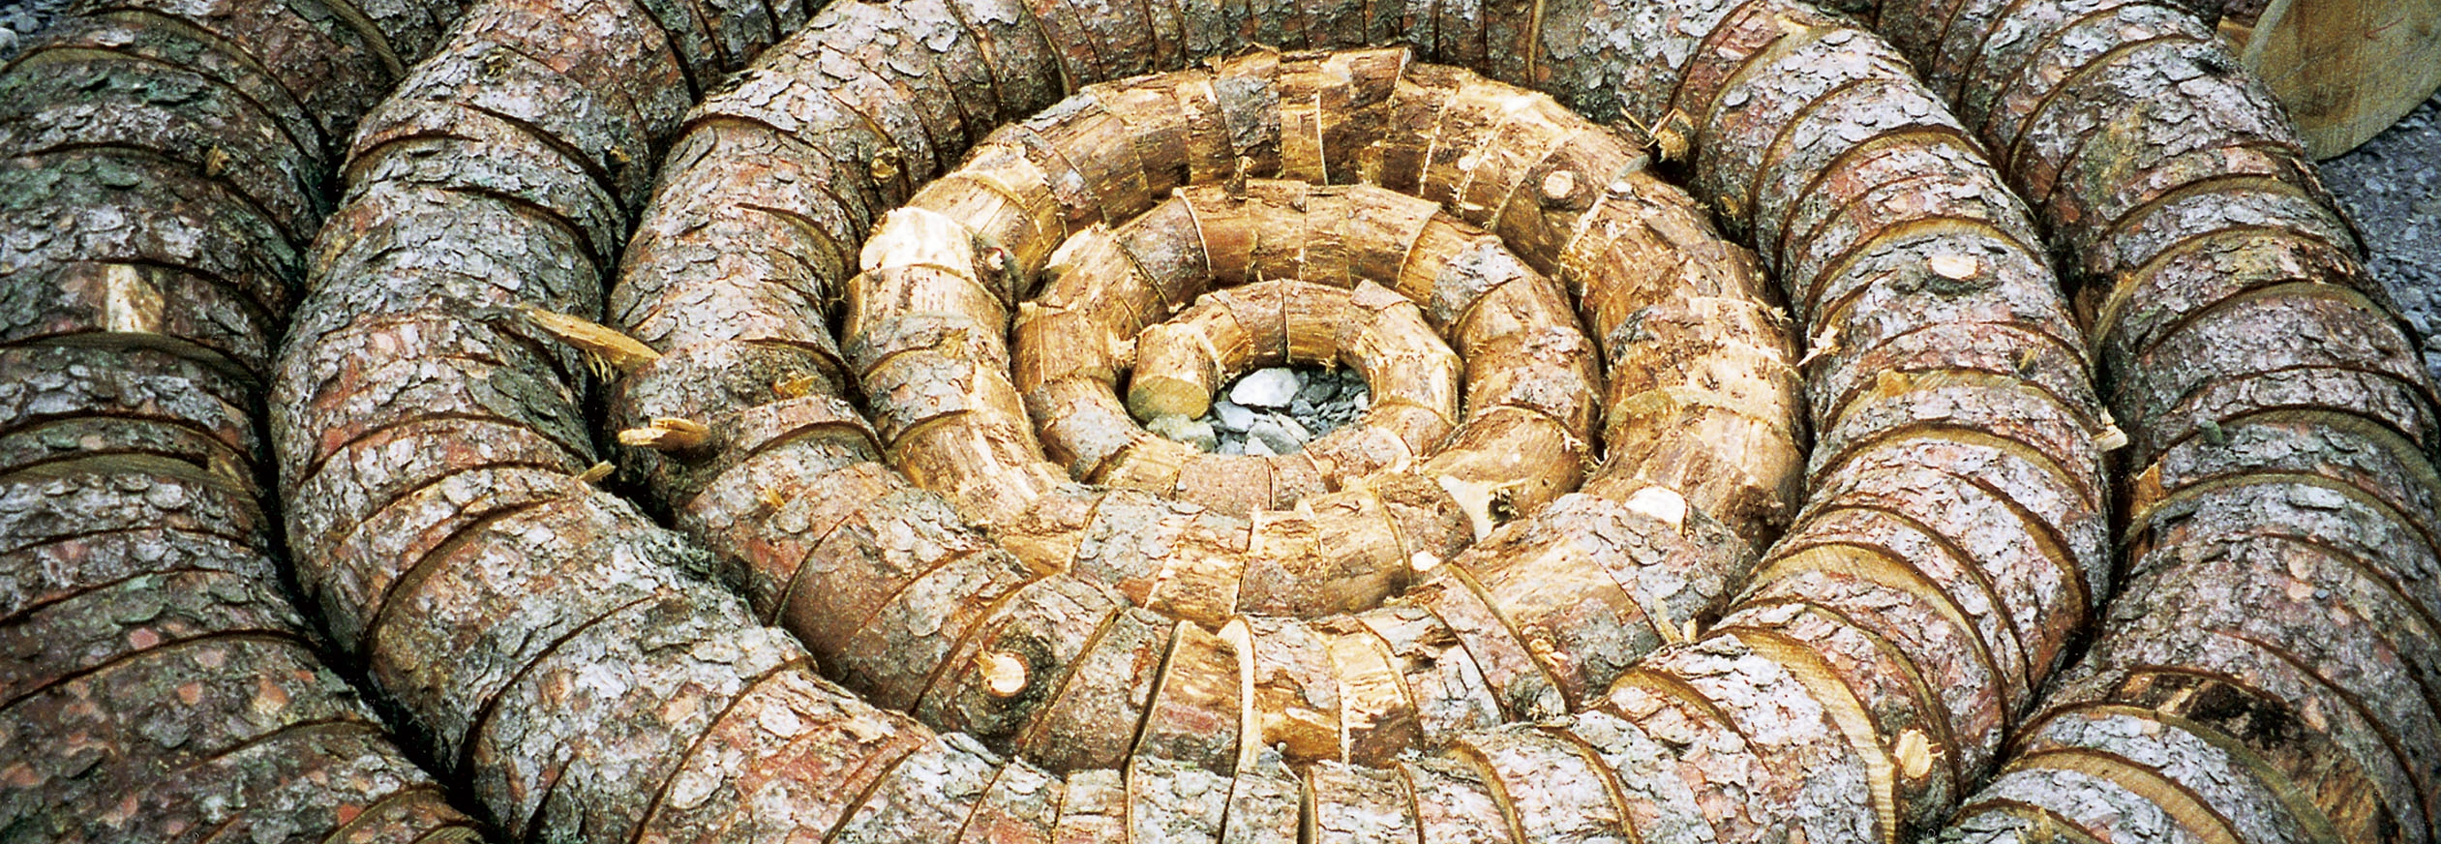
La recherche fondamentale dans le cadre du Programme national de recherche PNR 66 «Ressource bois»
Philippe Thalmann
Membre du comité de direction

Slide 2
Déroulement du programme
1ère période de recherche
2e période de recherche
2012
2013
2014
2015
2016
2017
S-WIN
Plateformes de dialogue
Synthèse
Innovation
Enveloppe financière 2012 – 2017: 18 millions CHF
Coopération avec la Commission pour la technologie et l'innovation (CTI→Innosuisse)
2 phases de recherche: phase I 2012 - 2014 (bases), phase II 2015 - 2016 (approfondissement / mise en œuvre)
126 chercheurs/euses et 75 requérant-e-s soutenus – plus de 25 nationalités
2 « universités d'été » avec env. 80 participant-e-s

Slide 3
Les buts du PNR 66 « Ressource bois »
Augmenter l'attractivité de l'emploi du bois dans la construction
  Processus de fabrication et propriétés des matériaux (7 projets)
Développer de matériaux innovants à base de bois pour de nouvelles applications
  Excellentes propriétés et procédés techniques industriels (8 projets)
Renforcer les bases et les technologies pour le bioraffinage du bois
  Produits chimiques et carburants tirés du bois (11 projets)
Acquérir une connaissance approfondie (1) des flux de matières autour du bois et (2) du marché du bois
  Meilleure disponibilité et utilisation plus durable du bois (4 projets)

Slide 4
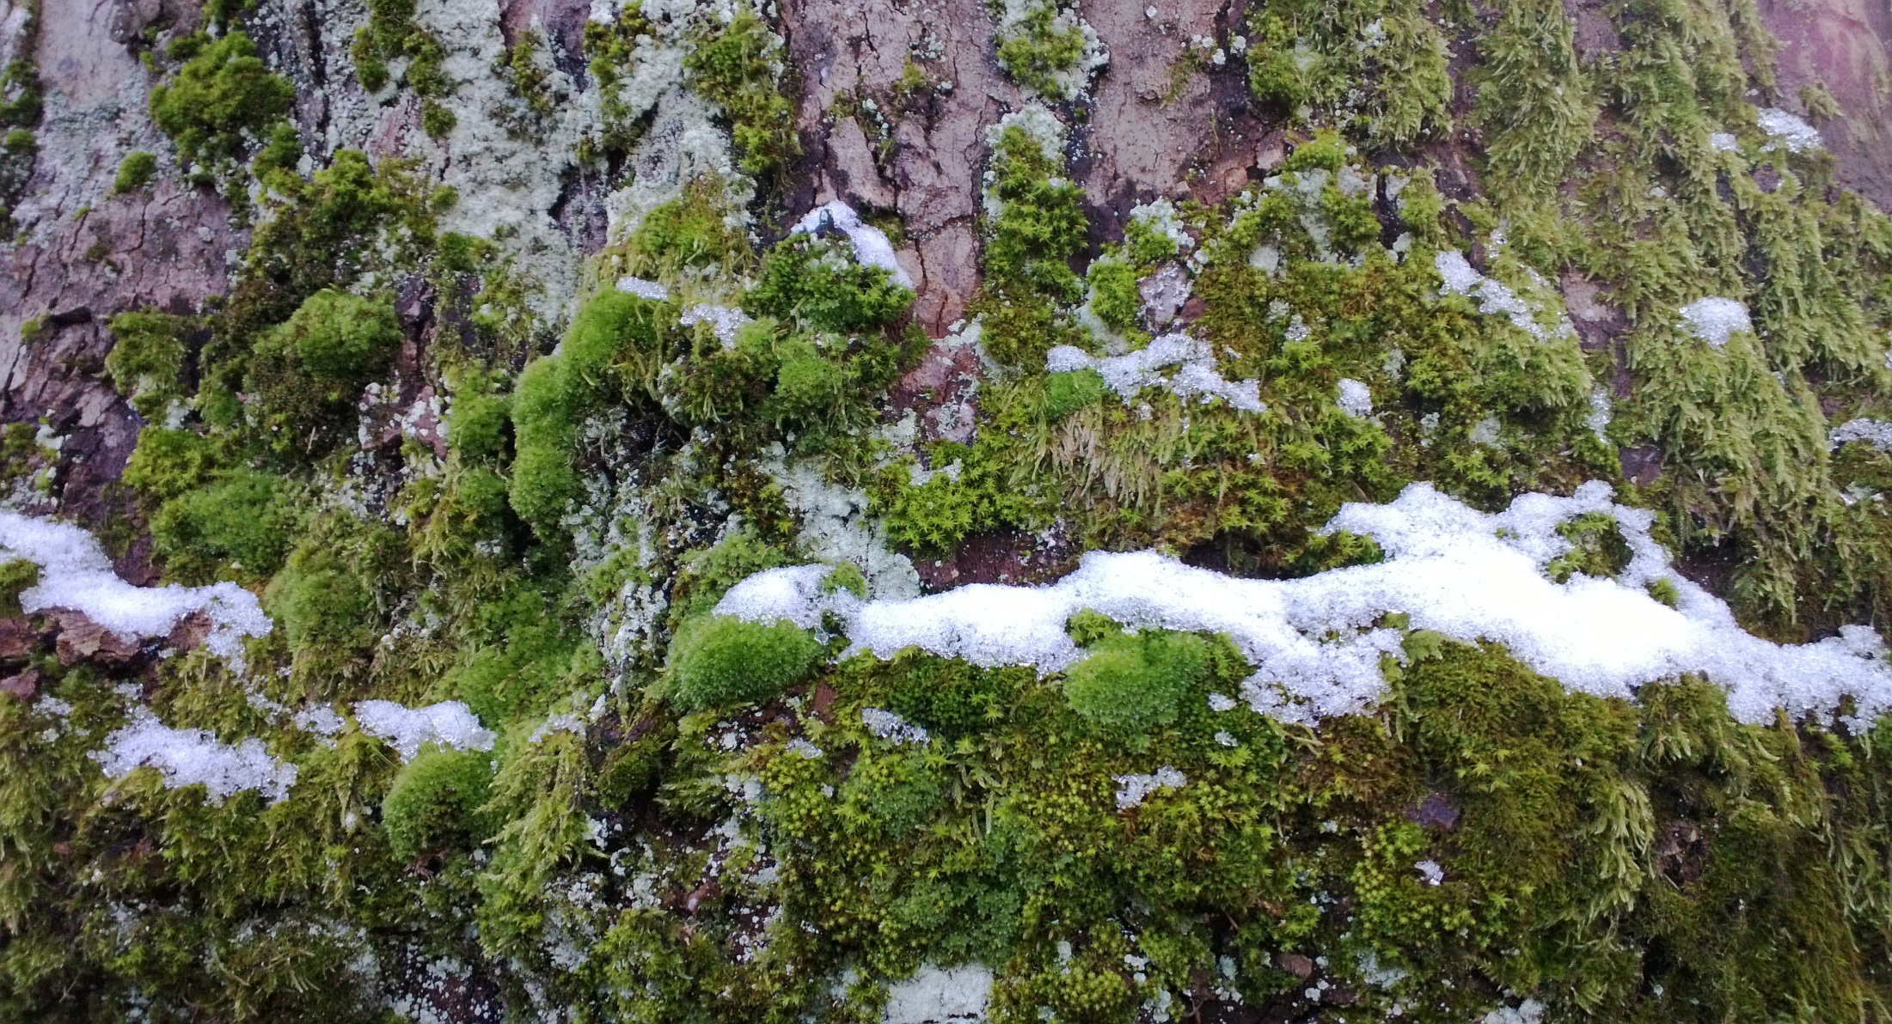

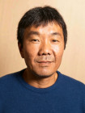
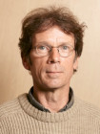
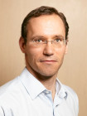
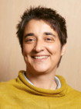
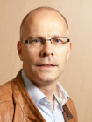
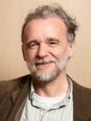
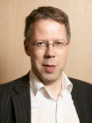
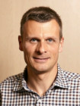

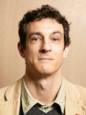
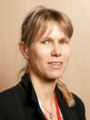
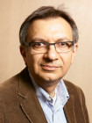
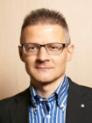

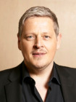
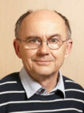
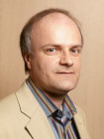
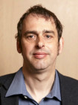
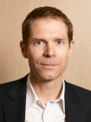
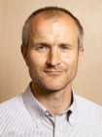
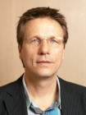
EPFZ, EPFL, Empa, WSL, PSI, Uni Bâle, Uni Fribourg, Uni Neuchâtel, BFH, HES Fribourg, FHNW, HES Lucerne, Soundtherm SARL

Slide 5


































Entreprises privées

Slide 6


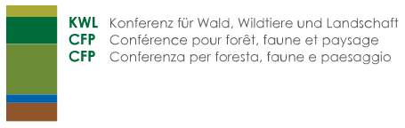
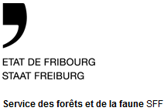













Associations + Autorités

Slide 7
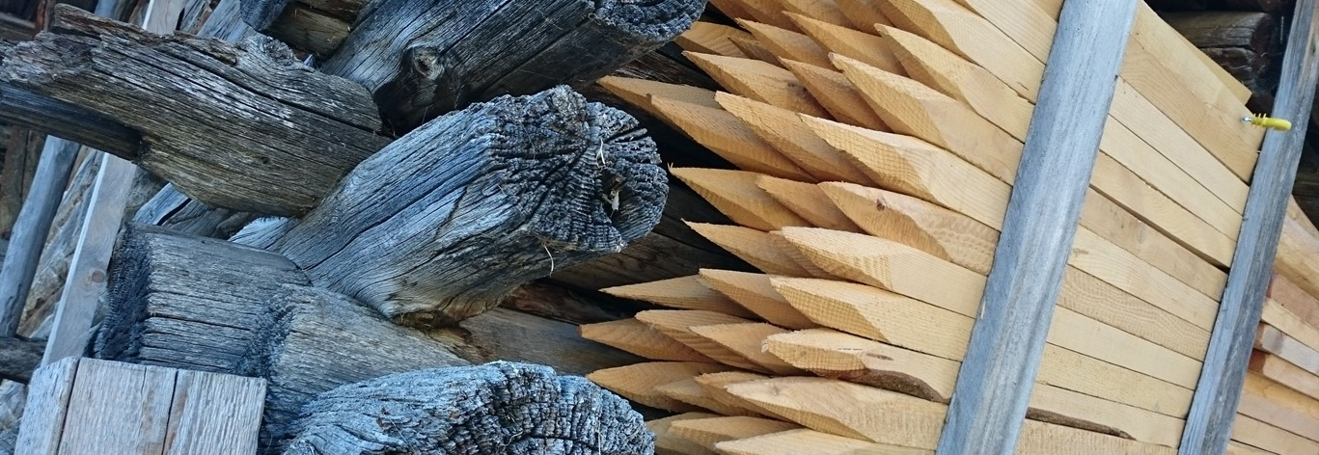
Résultats dans les quatre domaines du PNR 66

Slide 8
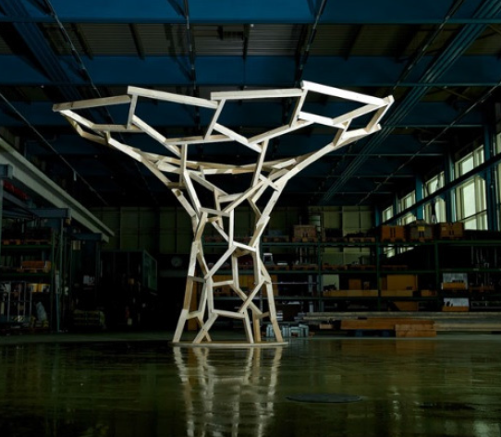
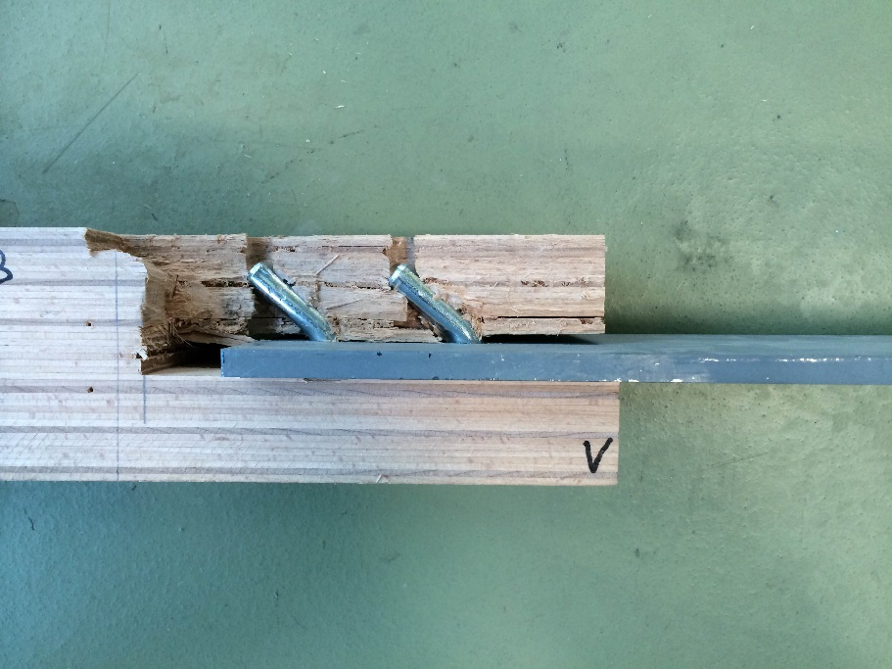
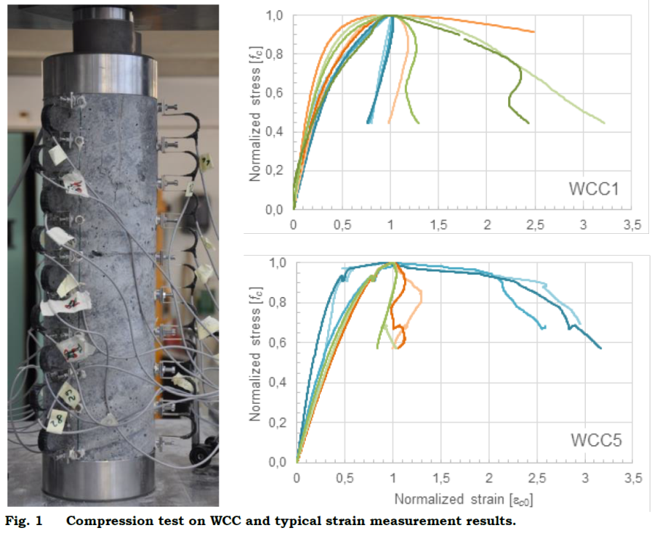
Avancées dans la construction en bois
Andrea Frangi et Jutta Glanzmann

Slide 9
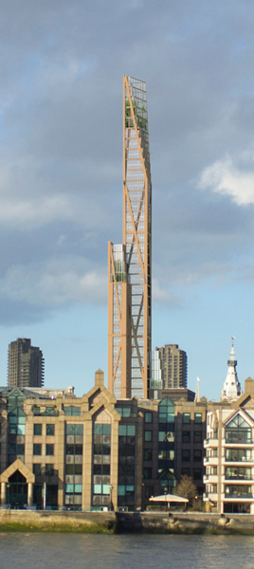
Objectifs du domaine « Construction en bois »
Poser des bases scientifiques menant à de nouvelles approches et solutions en étroite collaboration avec les partenaires industriels
Développer les techniques de collage et d’assemblage, essentielles pour la construction en bois moderne
Élaborer des produits de haute qualité en bois de feuillus
Évaluer le potentiel de la fabrication numérique dans la construction en bois
Améliorer la fiabilité et la rentabilité du bois comme matériau de construction pour les applications existantes
Ouvrir de nouveaux champs d’application pour la construction en bois grâce à des pièces et processus novateurs

Slide 10
Liste des projets
Assemblage par collage d’éléments de structures porteuses en bois de feuillus
Niemz, Peter et al., EPF Zurich
Dimensionnement des assemblages par collage dans la construction en bois
Vasilopoulos, Anastasios et al., EPF Lausanne
Éléments porteurs en béton de bois allégé
Zwicky, Daia et al., École d’ingénieurs et d’architectes, Fribourg
Bois de hêtre en placage stratifié pour structures porteuses
Frangi, Andrea et al., EPF Zurich
Construction de planchers en bois dur à l’acoustique optimisée
Krajči, Luboš, Soundtherm GmbH
Ouvrage porteur en bois résistant aux séismes pour bâtiments à plusieurs étages
Steiger, René et al., Empa
Assemblage assisté par robot de structures porteuses complexes en bois
Kohler, Matthias et al., EPF Zurich

Slide 11
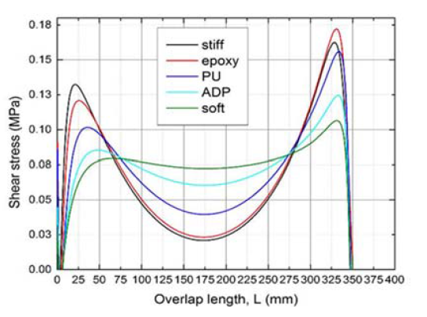
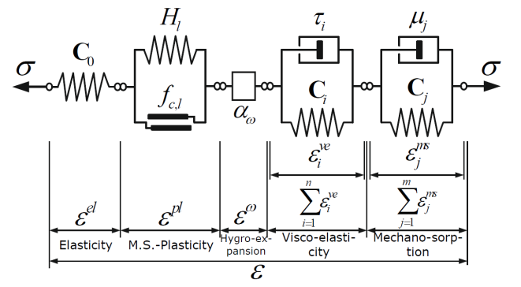
Résultats des projets
Bois et types d’assemblage
Caractérisation de la résistance des assemblages collés bois-bois, par ex. pour la formation d’éléments de jonction des charpentes
Résine acrylique: colle à fort potentiel pour les assemblages ductiles (bien dilatable, déformable)
Élaboration d’une colle injectée à prise ultrarapide pour optimiser la technique d’assemblage en vue d’une fabrication automatisée
Fiabilité accrue de la modélisation et de l’optimisation des assemblages collés pour le bois de feuillus
Développement et optimisation de pièces de construction collées et hybrides à base de bois

Slide 12
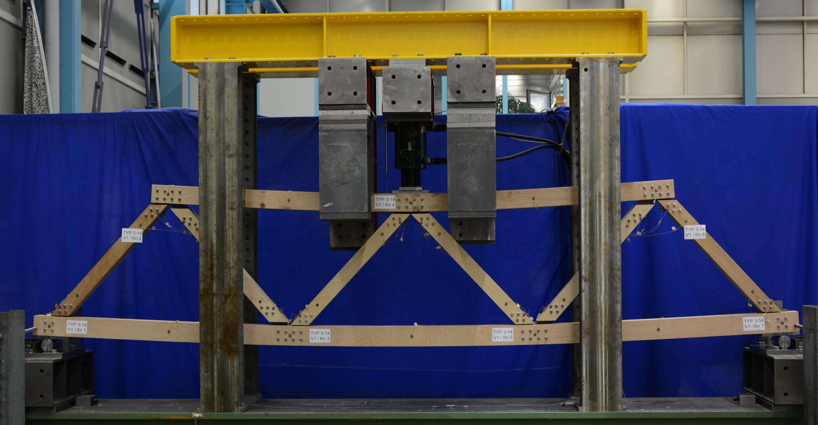
Résultats des projets
Des produits de grande qualité en bois de feuillus
Mise au point de
structures porteuses résistantes en placage stratifié de hêtre
planchers composites bois-béton à partir de planches en placage stratifié de hêtre servant de coffrage et d’armature pour le béton et réduisant les coûts
planchers en bois de hêtre lamellé tourillonné aux propriétés améliorées quant aux bruits d’impact, même dans les basses fréquences (comparables aux planchers conventionnels en béton armé)
Mise en évidence du potentiel du bois de feuillus comme matériau de construction

Slide 13
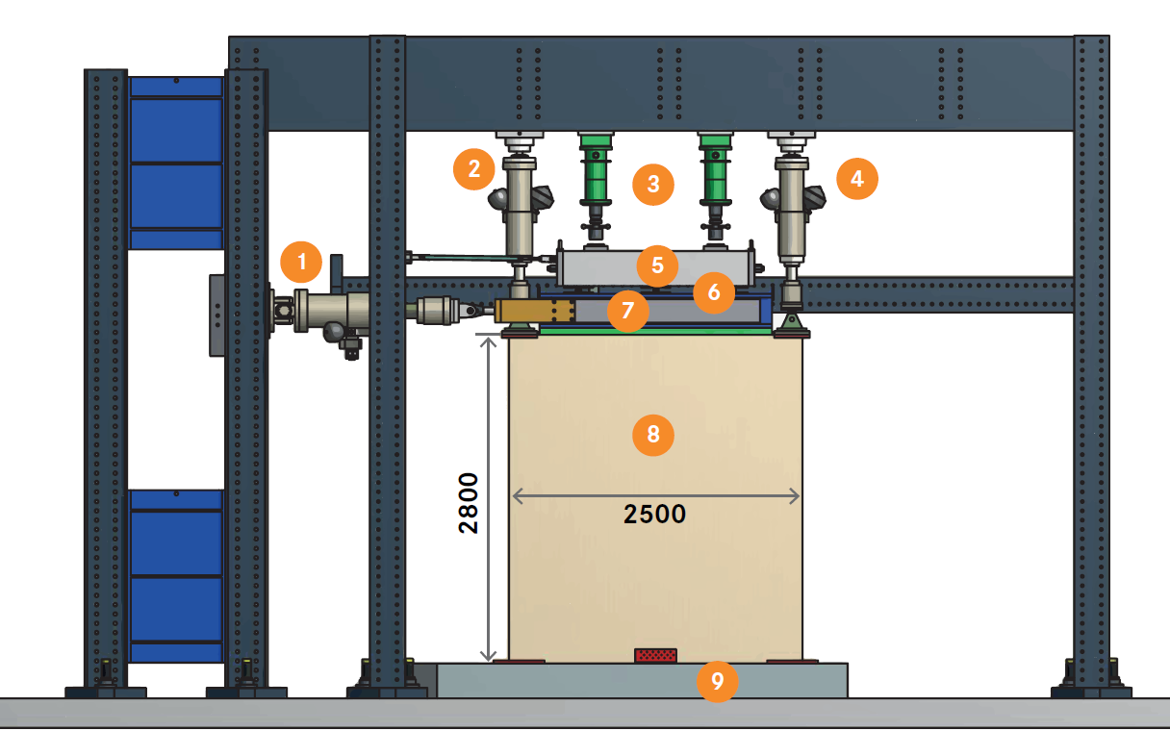
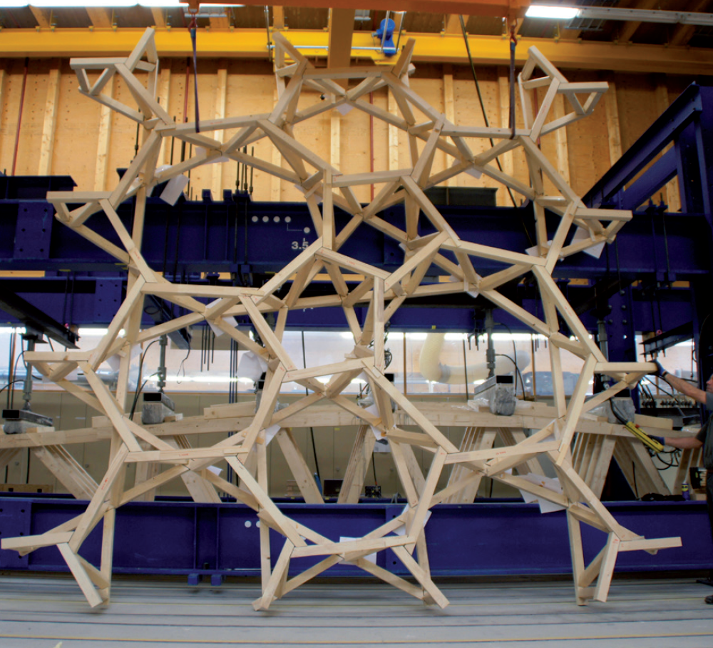
Résultats des projets
Nouveaux éléments et systèmes de construction
Nouvelles formules de béton de bois allégé
- excellente capacité à emmagasiner la chaleur
- bonnes propriétés d’isolation thermique
- idéal aussi pour les chapes
Fiabilité accrue de la modélisation et de l’optimi-sation des éléments de renforcement (vents forts et séismes) pour les bâtiments à plusieurs étages
- meilleure rentabilité
- meilleure sécurité de planification
- fiabilité accrue
Bases de calcul pour la conception assistée par ordinateur et l’assemblage robotisé de structures porteuses complexes
- nouvelles possibilités d’application pour la
construction en bois

Slide 14
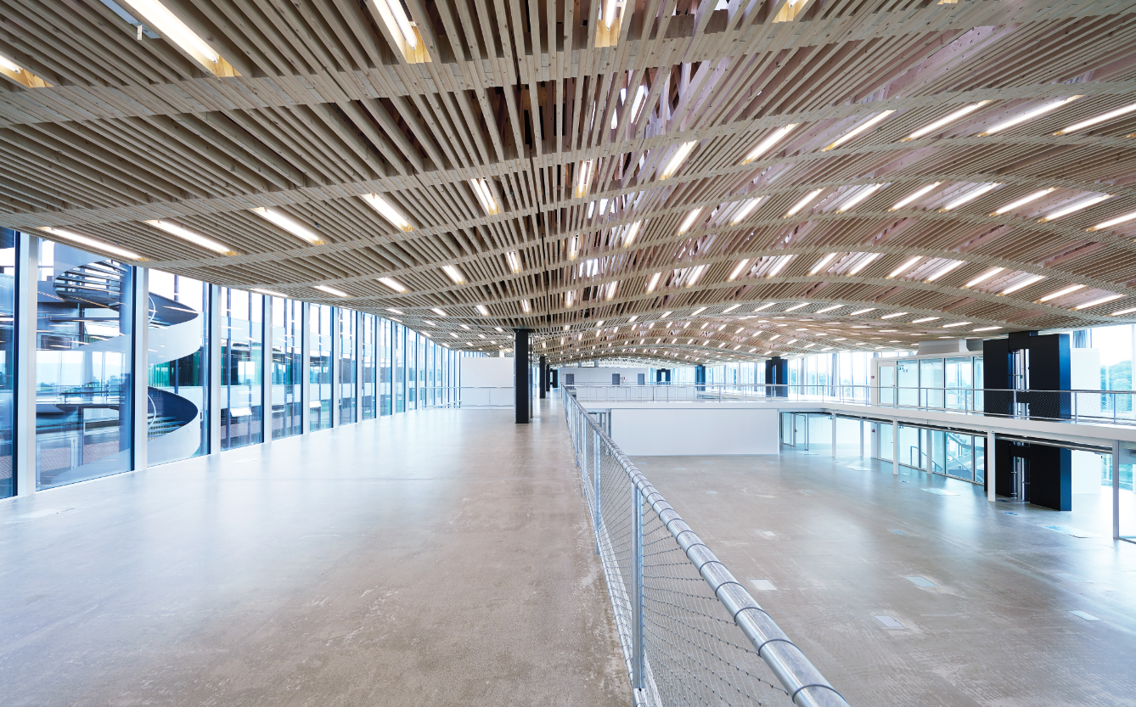
Application pratique
Nouveau bâtiment
Arch Tec Lab, EPF Zurich

Slide 15
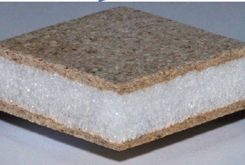
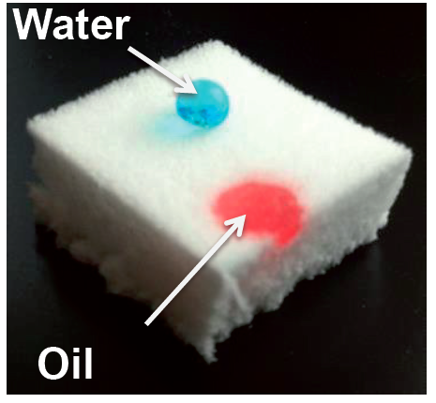
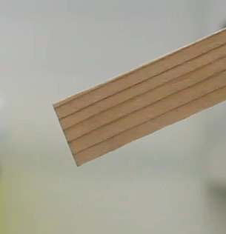
Innovations dans les matériaux à base de bois
Ingo Burgert et Oliver Klaffke

Slide 16
Objectifs du domaine
« Innovations dans les matériaux à base de bois »
Mettre à profit les avancées en matière de nanotechnologie et de recherche des matériaux pour apporter des modifications ciblées au bois
Dans la fabrication des panneaux, l’effort porte sur un allègement du matériau, une économie de matériaux et l’utilisation de biocolles
Développer les connaissances sur les propriétés, la fonctionnalisation et la technologie des processus mais aussi les nouvelles applications possibles de la nanocellulose
Améliorer les usages possibles du bois et des ouvrages en bois dans les applications existantes et ouvrir de nouveaux champs d’application grâce à des associations de matériaux innovantes

Slide 17
Liste des projets
La nanotechnologie au service de la conservation du bois
Fink-Petri, Alke Susanne et al., Université de Fribourg
Profils de propriétés du bois améliorés pour les ouvrages en bois
Burgert, Ingo et al., EPF Zurich
Autoprotection contre les UV des surfaces de bois grâce aux fibres de cellulose
Volkmer, Thomas et al., Haute école spécialisée bernoise
Traitement des surfaces en bois à l’aide de photo-initiateurs
Grützmacher, Hansjörg et al., EPF Zurich
Panneau en bois ultraléger à base bio et au cœur de mousse
Thömen, Heiko et al., Haute école spécialisée bernoise
Extraction de tanins de l’écorce de résineux indigènes
Pichelin, Frédéric et al., Haute école spécialisée bernoise
Nanofibrilles de cellulose (NFC) dans les revêtements pour surfaces en bois
Zimmermann, Tanja et al., Laboratoire fédéral d’essai des matériaux et de recherche (EMPA)
Nouvelles méthodes de production de nanocomposites à base de cellulose
Weder, Christoph et al., Université de Fribourg

Slide 18
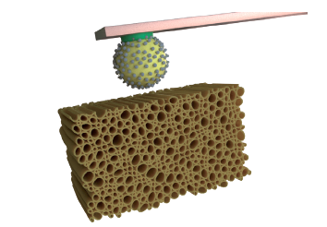
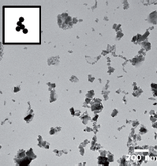
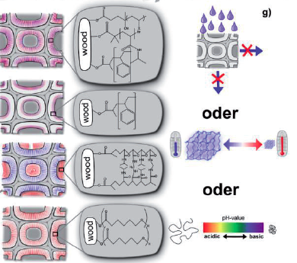
Résultats des projets
Modification du bois
Traitement du bois à l’aide de nanoparticules et de polymères facilitant un contrôle plus précis au niveau de la nanostructure
Caractérisation rapide et précise des nanoparticules de bois utilisables dans la protection du bois (profondeur d’imprégnation, répartition des tailles, propriétés de surface des particules)
Élaboration de nouveaux matériaux fonctionnels à base de bois grâce à la polymérisation in situ
Répartition contrôlée des polymères dans la paroi cellulaire (méthode à haute résolution)

Slide 19
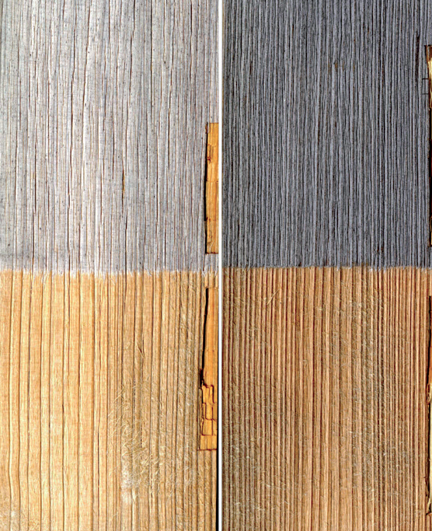
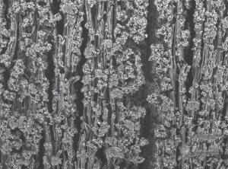
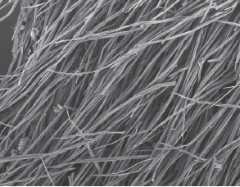
Résultats des projets
Modification de la surface du bois
Nouveaux résultats quant à la protection UV par le biais de la délignification de la surface du bois
Fonctionnalisation ciblée des surfaces en bois à l’aide de photo-initiateurs
Nouvelles approches de modification de la surface du bois pour une meilleure stabilité UV

Slide 20
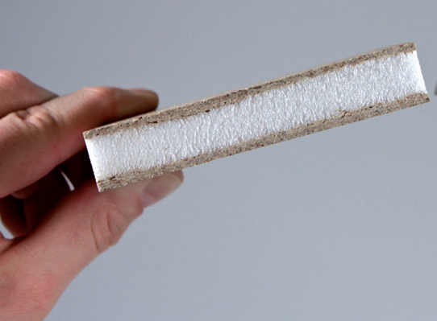
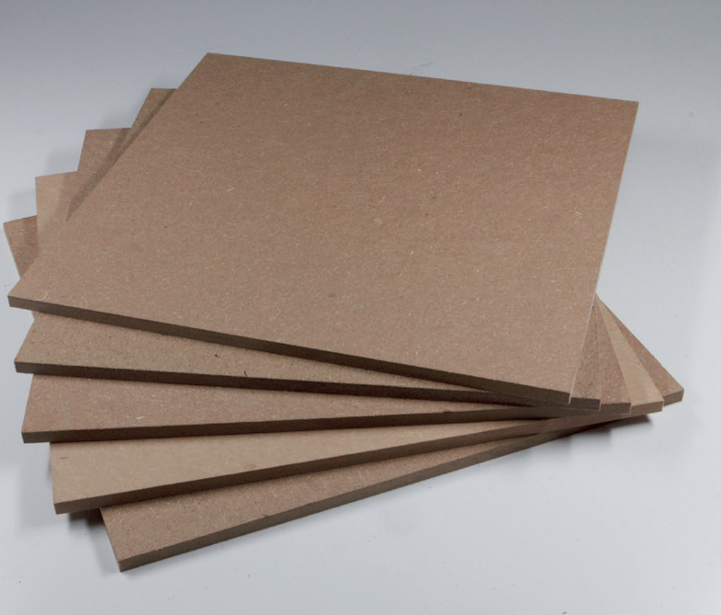
Résultats des projets
Optimisation des panneaux
Faisabilité démontrée d’un procédé de fabrication continu de panneaux d’aggloméré ultralégers à base biologique avec cœur en mousse extrudable.
Mise au point d’un processus d’extraction des tanins à partir de l’écorce d’arbres indigènes. Intégration possible dans les procédés existants des scieries et de l’industrie de transformation du bois.

Slide 21
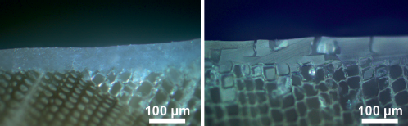
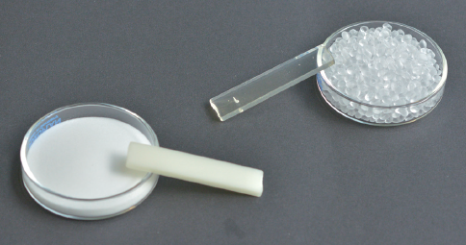
Résultats des projets
Nanocellulose
Amélioration des propriétés des revêtements pour surfaces en bois et des matériaux composites.
Les revêtements pour surfaces en bois sont moins susceptibles de se fissurer.
Répartition homogène des particules absorbant les UV dans le revêtement.
Transformation selon des processus robustes, universaux et aisément exploitables à plus grande échelle pour la production de nanocomposites de cellulose.

Slide 22
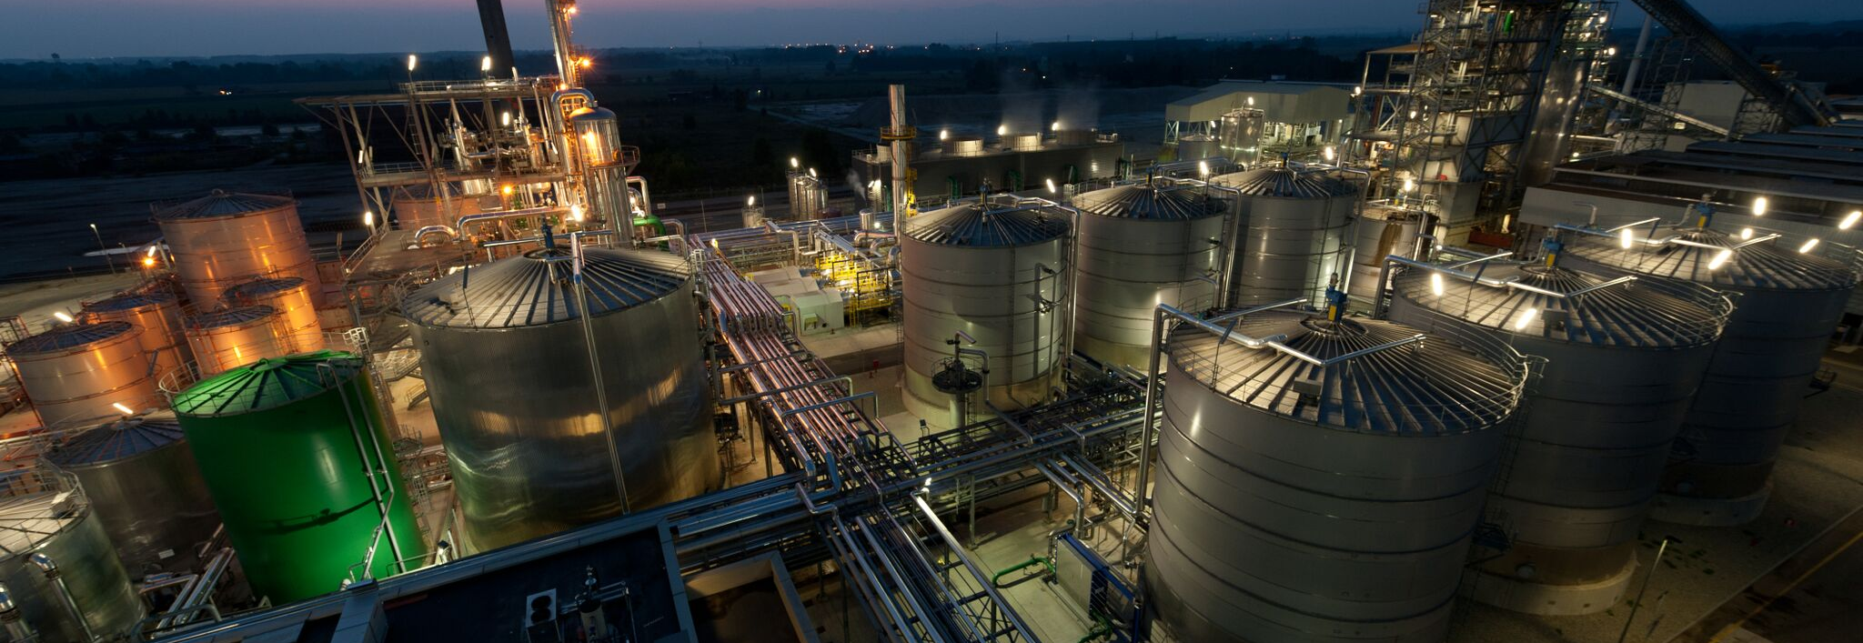
Nouvelles voies dans le bioraffinage du bois
Michael Studer et Pieter Poldervaart

Slide 23
Objectifs du domaine
« Nouvelles voies dans le bioraffinage du bois »
Élaboration de nouveaux procédés à base de bois pour produire
  des substances chimiques
  de l’énergie sous forme liquide ou gazeuse
  de la chaleur et de l’électricité
Instruments d’évaluation de la rentabilité et de l’impact environnemental des options de valorisation envisageables

Slide 24
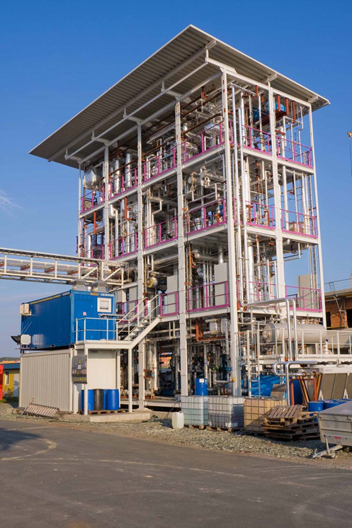
Résultats des projets
Plateforme gaz synthétique
  De nouveaux procédés ultra-sensibles de détection des impuretés dans le gaz de synthèse favorisent le développement d’un procédé d'épuration des gaz à haute température
  Des modèles informatiques très réalistes de méthanisation du gaz de synthèse dans un réacteur à lit fluidisé facilitent l’application des processus à l’échelle industrielle
  Le nouveau procédé redox permet la production décentralisée d’hydrogène de grande pureté à partir de bois
Notes:
24

Slide 25
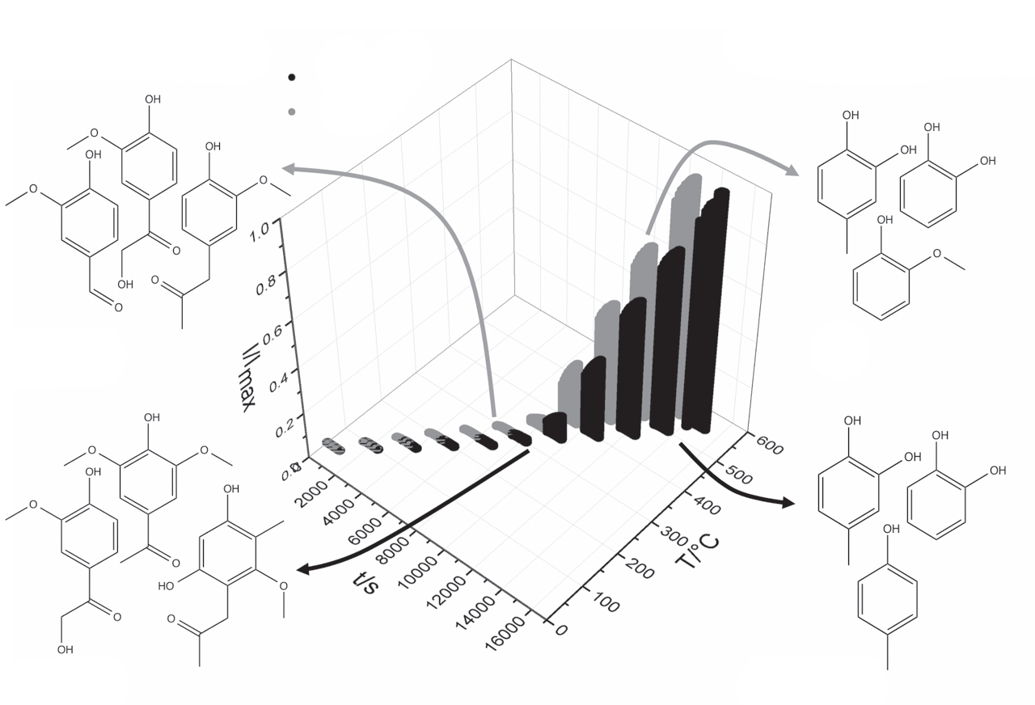
Résultats des projets
Plateforme Huile pyrolytique
  La méthode d’extraction de la lignine et la température de la pyrolyse sont déterminantes pour le rendement et la variété des produits, l’origine botanique de la lignine ne jouant ici qu’un rôle secondaire

Slide 26

Résultats des projets
Plateforme Lignocellulose
  L’ajout de 2-naphtol lors du prétraitement à la vapeur du bois de résineux a pour effet de multiplier par trois le rendement en sucre lors de la dépolymérisation enzymatique de la cellulose
  L’utilisation de liquides ioniques élaborés sur mesure permet la production directe à haut rendement de la molécule plateforme 5-HMF à partir de la cellulose
  L’association de la délignification, de la saccharification et de la fermentation en un seul nouveau réacteur constitue une solution alternative moins coûteuse et moins complexe que les processus conventionnels de production d’éthanol
Notes:
Fokus auf HEMI-/CELLULOSE
26

Slide 27
Résultats des projets
Plateforme Lignocellulose
  Les processus chimiques et enzymatiques de transformation de la lignine font de cette substance une matière première utilisable pour l’élaboration de produits chimiques aromatiques
  L’optimisation d’un nouveau type d’enzyme pouvant casser les liaisons stables, C-H se révèle être un outil pratique pour la production de protéines modifiées
  Le recours à un milieu de réaction biphasique augmente le rendement en vanilline lors de la dépolymérisation oxydative de la lignine
Notes:
Fokus auf LIGNIN
27

Slide 28
Résultats des projets
Plateforme chaleur et électricité
  L’amélioration des techniques de chauffage à grille permet de brûler du bois de qualité inférieure tout en minimisant les émissions polluantes

Slide 29

Résultats des projets
Analyse des options de transformation
  La plateforme informatique sert d’instrument destiné à la conception d’une bioraffinerie tenant compte des aspects énergétique, économique et écologique
    Performance économique : production combinée d’acide succinique par l’intermédiaire de la plateforme lignocellulosique et de diméthyléther par l’intermédiaire de la plateforme gaz de synthèse
    Performance écologique : le potentiel de réduction des gaz à effet de serre atteint son niveau le plus élevé dans la production de substances chimiques et de carburants

Slide 30

Approvisionnement et utilisation durable du bois
Lucienne Rey et Philippe Thalmann

Slide 31
Objectifs du domaine
« Approvisionnement et utilisation durable du bois »
Contribuer à répondre aux exigences de la politique forestière suisse
Expliquer pourquoi le bois suisse n'est pas davantage exploité
Décrire les conditions à réunir pour une exploitation accrue de la forêt et du bois suisse et proposer des pistes de solutions
Identifier des questions en suspens et des lacunes de connaissances

Slide 32
Liste des projets
« Comprendre le marché du bois : entre approvisionnement et multifonctionnalité »
Responsables : Milad Zarin, Andrea Baranzini, Mehdi Farsi
« MOBSTRAT : stratégies de mobilisation du bois issu des forêts suisses »
Responsables : Peter Brang, Edgar Kaufmann, Roman Rudel, Esther Thürig
« Analyse économique du marché du bois en Suisse »
Responsables : Roland Olschewski, Oliver Thees, Urs Fischbacher, Lorenz Hilty, Bernhard Pauli
« Exploitation écologique des ressources de bois en Suisse »
Responsables : Stefanie Hellweg, Michael Bösch, An De Schryver, Peter Hofer, Holger Wallbaum

Slide 33

Résultats et constatations principales des projets:
La sous-exploitation des forêts
Réserves de bois considérables à exploiter
La sous-exploitation de la forêt peut tout aussi bien favoriser que défavoriser la biodiversité et le stockage de CO₂
Difficile d'exploiter les forêts en gagnant de l'argent surtout si les forêts doivent être exploitées de manière à garantir le principe de multifonctionnalité

Slide 34

Résultats et constatations principales des projets:
La valeur des forêts
La population est prête à payer pour protéger les forêts
Les forêts protectrices fournissent des prestations de valeur quantifiables
Pour les autres forêts il faut des processus d'exploitation plus efficaces

Slide 35
Résultats et constatations principales des projets:
Propriété forestière fragmentée et peu orientée vers le marché
A qui appartiennent les forêts?
98,5% des propriétaires sont des personnes privées
Qui ne possèdent que 29,4% de la surface forestière totale
Communes politiques: 29,5% Communes bourgeoises: 29,0%
Le propriétaire privé moyen possède 1,5 ha, le propriétaire public moyen 255 ha
Les exploitations forestières assurent la gestion pour les grands propriétaires forestiers (ou pour plusieurs propriétaires qui se sont regroupés)
La propriété forestière suisse est extrêmement morcelée
A cela s'ajoute une orientation insuffisante sur le marché, des attentes de prix élevées et des exigences contradictoires envers la forêt
Avec les entreprises forestières se présente un potentiel de rationalisation
Il ne faudrait pas que les restructurations nécessaires soient freinées par des soutiens financiers

Slide 36

Résultats et constatations principales des projets:
Le bois et son marché
Des mesures s’imposent aussi bien du côté de la demande que de l’offre
Avantages écologiques et techniques du bois
Valoriser énergétiquement les résidus uniquement
Utiliser le bois en cascade (slide suivant)

Slide 37

Résultats et constatations principales des projets:
L'utilisation en cascade (projet Hellweg)
Les avantages écologiques de l’utilisation en cascade du bois sont bien réels
L’utilisation en cascade pose des défis économiques de taille
Il faudrait plus d'acheteurs importants à plusieurs étapes d’utilisation

Slide 38






Synthèse

Slide 39

Résultats dans le domaine
« Construction en bois »
La construction en bois a le vent en poupe ; elle demeure la principale industrie consommatrice de bois
La révolution numérique engendre de nouveaux domaines d’activité
La planification et la construction numériques (BIM) nécessitent toutefois une adaptation des contenus et formes de cours dans les écoles
Orientés vers la pratique, les divers résultats des projets du PNR 66 favorisent largement l’industrialisation des processus liés aux matériaux et à la construction
Le potentiel du bois reste toutefois sous-exploité ; d’autres innovations sont nécessaires
Pour cela, il faut développer le secteur de la construction en bois dans les hautes écoles

Slide 40

Résultats dans le domaine
« Matériaux à base de bois »
Fondements destinés à une nouvelle génération de matériaux à base de bois
Vaste potentiel pour une utilisation accrue, convenant aux applications à forte création de valeur (technologies de pointe)
Rôle crucial du bois comme matière première pour remplacer les matériaux à base de pétrole par des produits à base biologique
Outre d’excellentes propriétés, des procédés techniques efficaces sont essentiels en vue d’un succès commercial et sont au centre des recherches poursuivies
Pour une prompte mise en application des résultats scientifiques, la recherche et l’économie sont d’égale importance

Slide 41

Résultats dans le domaine
« Bioraffinage du bois »
Bases théoriques et pratiques élaborées pour divers procédés de transformation
Outil de dimensionnement / d’optimisation pour le bioraffinage du bois
L’industrie chimique a commencé à remplacer les plateformes fossiles par des plateformes à base bio
Possibilité de combler les lacunes de valorisation entre la construction en bois et la combustion, particulièrement intéressante pour le bois de feuillus
Installations décentralisées envisageables dans les régions où les exploitations classiques du bois sont insuffisantes
Création d’associations professionnelles et de commissions au-delà de l’industrie du bois
Cycle de formation Bioraffinage, accent sur l’encouragement de la recherche

Slide 42

Résultats dans le domaine
« Approvisionnement et utilisation durable »
L’analyse de toute la chaîne de création de valeur et de l’intégralité du cycle de vie met en évidence les formidables atouts écologiques du bois
Connaissances approfondies du marché du bois, de l’influence pouvant être exercée sur les acteurs et des réalités de la forêt suisse
Le changement structurel de l’économie forestière doit impérativement se poursuivre
Les innovations et l’utilisation accrue du bois doivent engendrer une création de valeur supérieure et ainsi accentuer l’appel d’air nécessaire à la ressource bois
L’utilisation systématique en cascade du bois nécessite d’autres usages de la matière, d’où l’importance du bioraffinage

Slide 43

Messages du PNR 66
Meilleure disponibilité du bois
Exploitation accrue compatible avec la biodiversité et les autres services de la forêt
Insuffler l’esprit d’entreprise et agrandir les unités de gestion de la forêt
L’innovation et la forte création de valeur dans des industries de transformation diversifiées stimulent la croissance de la demande de bois
Meilleure utilisation
Continuer de promouvoir la construction en bois, véritable locomotive de la filière (industrialisation/numérisation)
Les matériaux innovants à base de bois percent dans les technologies de pointe
Le bois devient une ressource importante pour l’élaboration de produits chimiques
L’utilisation accrue du bois comme matériau permet une utilisation en cascade
Profiter des opportunités encore inexploitées en Suisse
Mise en œuvre des recommandations par la recherche, l’économie et la politique

Slide 44





Synthèse du programme
Résultats scientifiques de chaque projet
+ connaissances issues des ateliers des plateformes de dialogue
+ contexte politique, économique et scientifique
= synthèse du PNR 66
4 rapports de synthèse thématiques en ont résulté:
Avancées technologiques dans la construction en bois
Nouvelles voies dans le bioraffinage du bois
Innovations dans les matériaux à base de bois
Approvisionnement et utilisation durable du bois

Slide 45
Merci pour votre attention

